Slide 1

自然语言处理技术基础 Natural Language Processing，NLP
网络空间安全与计算机学院

Slide 2
第2章 语料库与词汇知识库
2.1 语料库 2.1.1 基本概念 2.1.2 语料库类型 2.1.3 典型语料库介绍 2.1.4 语料处理的基本问题
2.2 词汇知识库 2.2.1 WordNet 2.2.2 知网

Slide 3
2.1 语料库 corpora
语料库是指存放语言材料的数据库。
语料库中存放的是在语言的实际使用中真实出现过的语言材料；
语料库是以电子计算机为载体承载语言知识的基础资源；
真实语料需要经过加工（分析和处理），才能成为有用的资源。

Slide 4
语料库的分类：
按照语种划分，语料库可分成单语语料库、双语语料库和多语语料库。
按照语体划分，语料库可分为书面语料库、非书面语料库。
按照对应方式划分，语料库可分为平行语料库、对照语料库。

Slide 5


中文分词语料库
人工正确切分后的句子集合
例如：先 有 通货膨胀 干扰 , 后 有 通货 紧缩 叫板 。
北大人民日报语料库
微软亚洲研究院

Slide 6
词性标注语料库
切分并为每个词语指定一个词性的语料
迈向/v 充满/v 希望/n 的/u 新/a 世纪/n ——/w 一九九八年/t 新年/t 讲话/n （/w 附/v 图片/n １/m 张/q ）/w

Slide 7
命名实体识别语料库
人工标注了文本内部制作者关心的实体名词以及实体类别
萨哈夫/nr 说/v ，/w 伊拉克/ns 将/d 同/p [联合国/nt 销毁/v 伊拉克/ns 大规模/b 杀伤性/n 武器/n 特别/a 委员会/n]/nt 继续/v 保持/v 合作/v 。/w

Slide 8
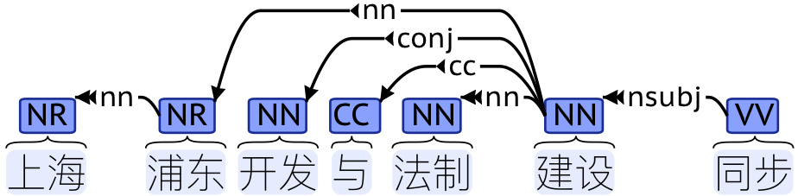
句法分析语料库

Slide 9
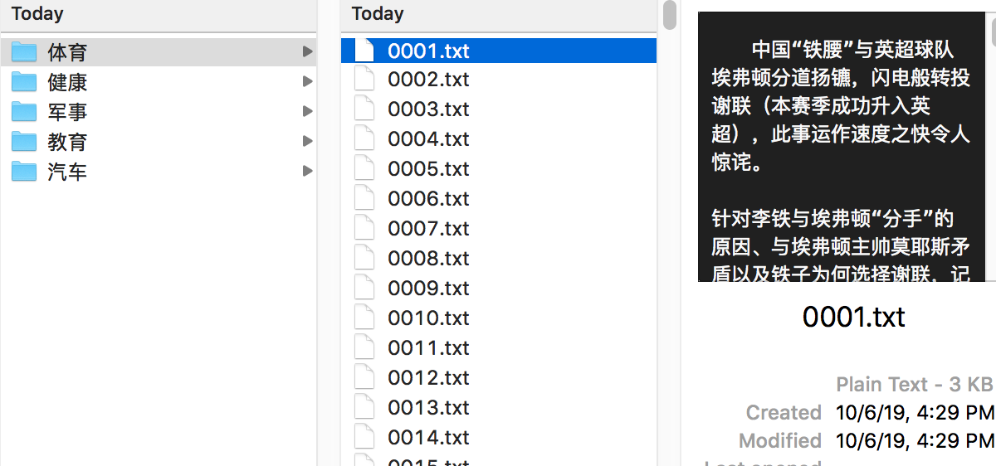
文本分类语料库

Slide 10
语料库建设
语料库建设指的是构建一份语料库的过程
规范制定
人员培训
人工标注

Slide 11
2.2 词汇知识库
2.2.1 WordNet 2.2.2 知网

Slide 12
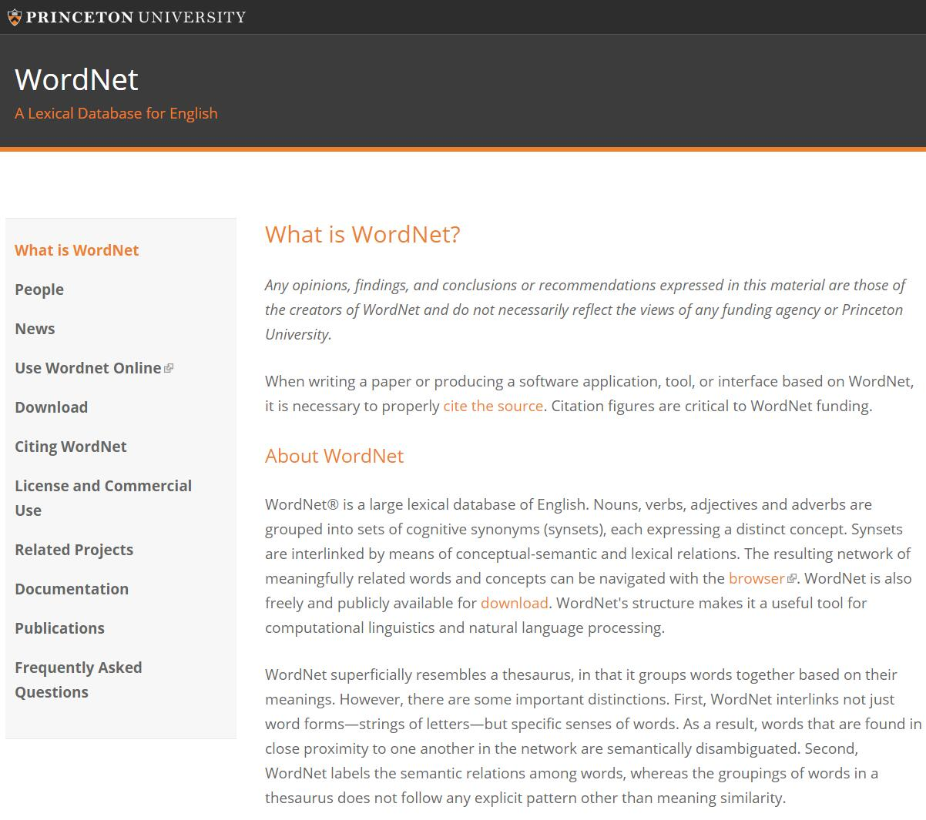
2.2.1 WordNet
https://wordnet.princeton.edu/

Slide 13
2.2.2 知网

